Slide 1
Chủ đề 5: Nét đẹp mùa xuân
Tuần 1, 2: Xuân quê hương

Slide 2

1. Tìm hiểu Sự tích mùa xuân

Slide 3
Thiên nhiên
Thời tiết
Hoạt động
Điều em thích
2. Tạo lập sơ đồ tư duy “Mùa xuân quê hương”

Slide 4
Trò chơi: Xuân quê hương
https://www.blooket.com/play

Slide 5
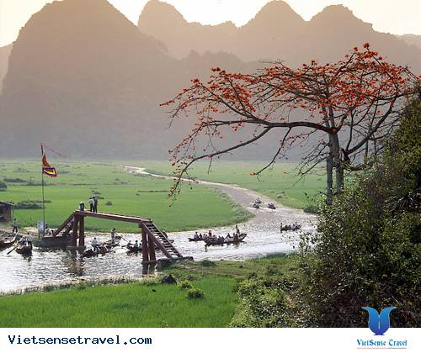
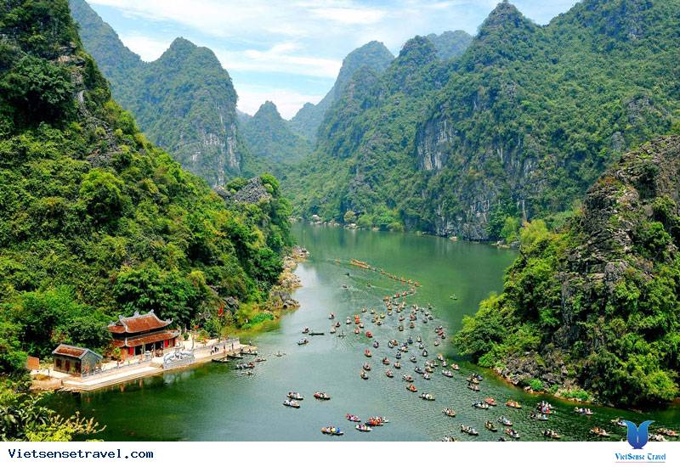
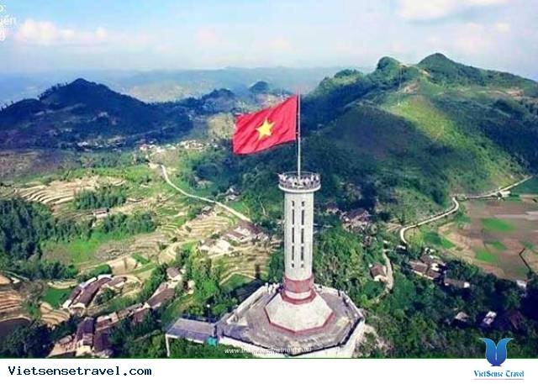
1. Giữ gìn cảnh đẹp quê hương
Nhắc lại tên những địa điểm du xuân đã xuất hiện trong trò chơi
Chia sẻ về các địa điểm du xuân khác

Slide 6
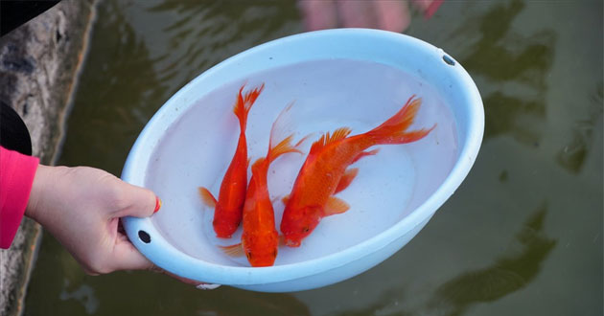
2. Phong tục ngày tết
Tìm hiểu về những hoạt động, phong tục ngày tết của các vùng miền và cho biết ý nghĩa của các phong tục đó?
Cúng ông Công, ông Táo

Slide 7
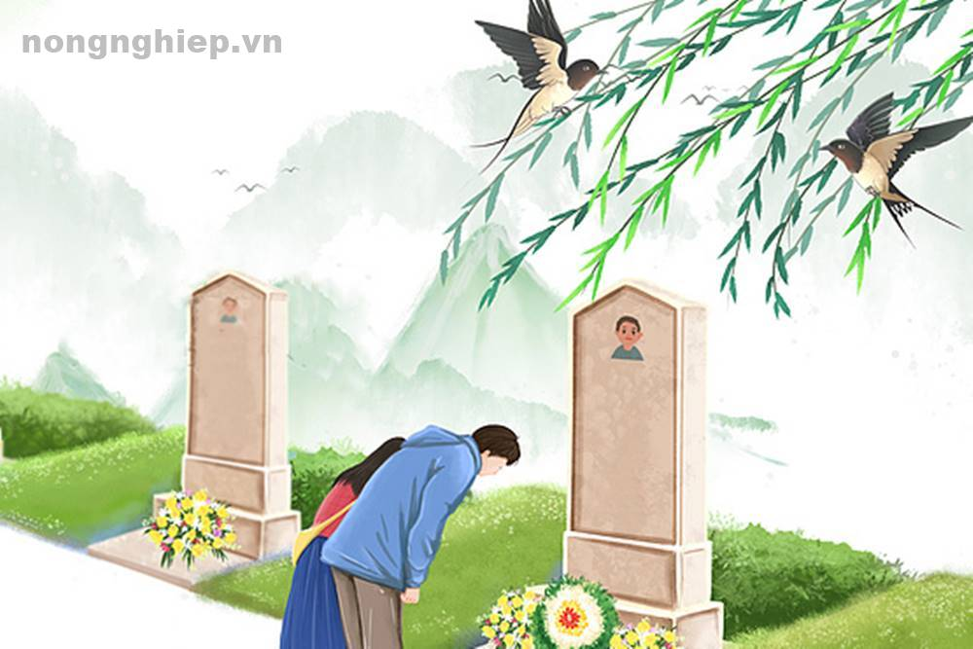
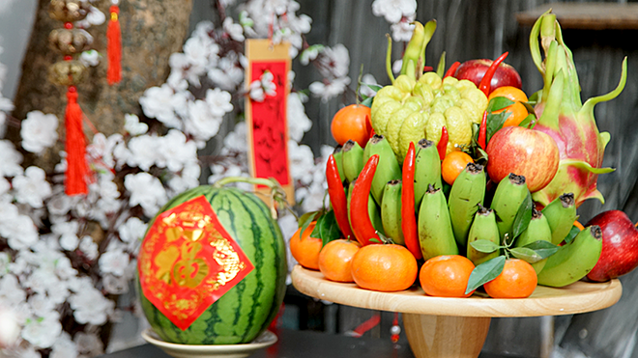
Thăm mộ tổ tiên
Bày mâm ngũ quả

Slide 8
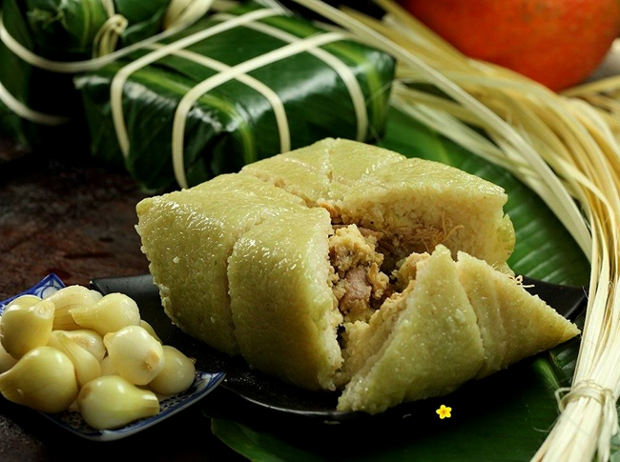
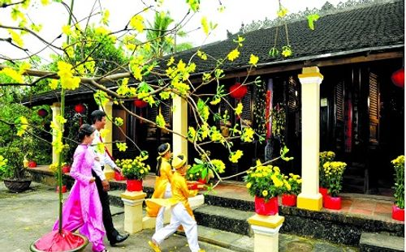
Gói bánh chưng, bánh tét
Tục xông đất đầu năm

Slide 9
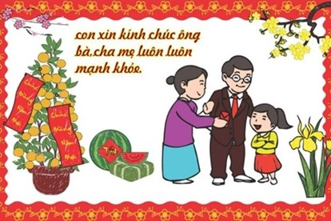
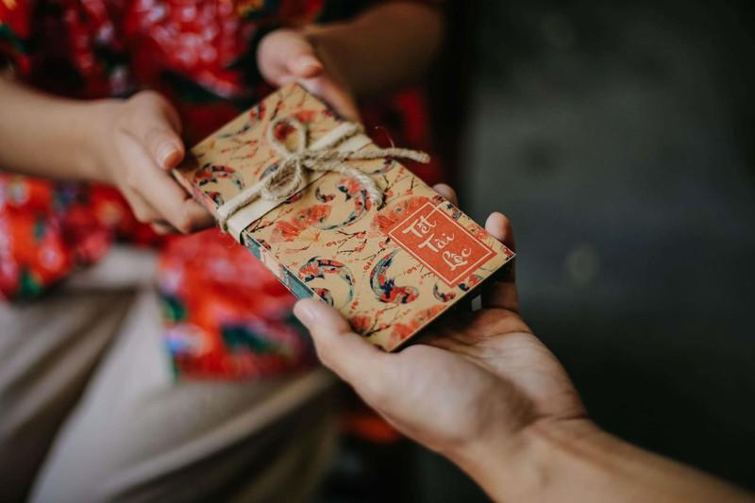
Chúc Tết
Lì xì

